Slide 1
JOC DIDACTIC DLC
Cu ce sunet Începe cuvÂntul?
Prof. înv. preșc. Berindeiu Florina
Grădinița P. P. Giroc

Slide 2
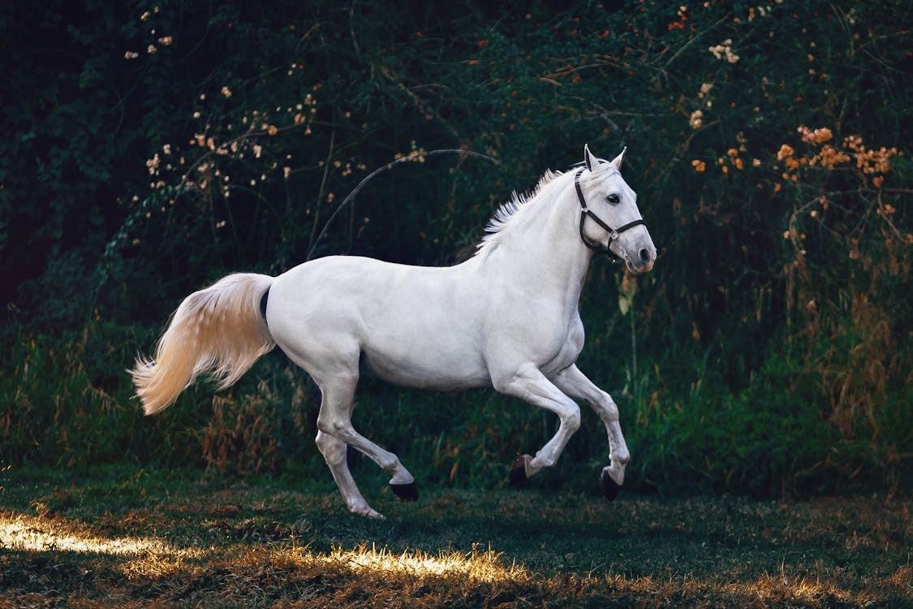
Cu ce sunet incepe cuvÂntul?
C
B

Slide 3

CORECT!

Slide 4
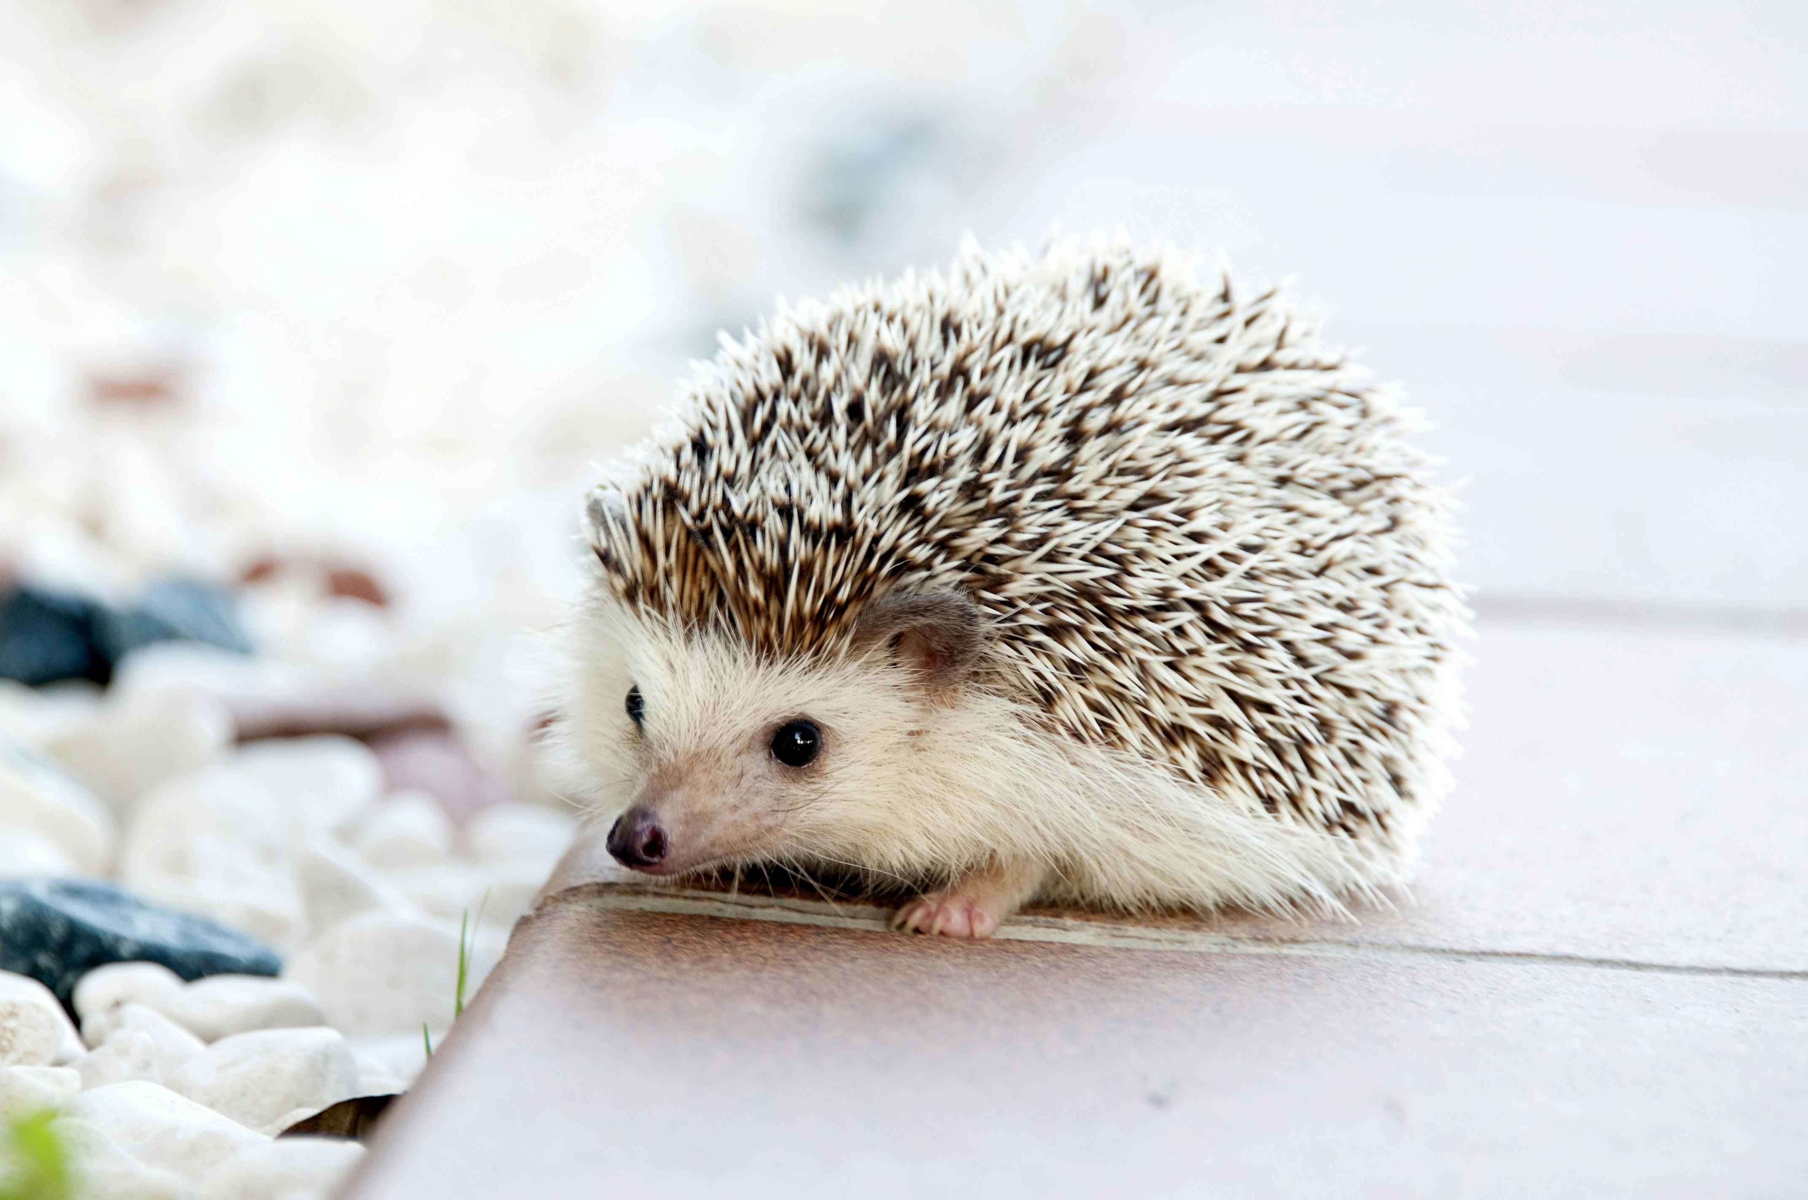
Cu ce sunet incepe cuvÂntul?
C
A

Slide 5
CORECT!

Slide 6
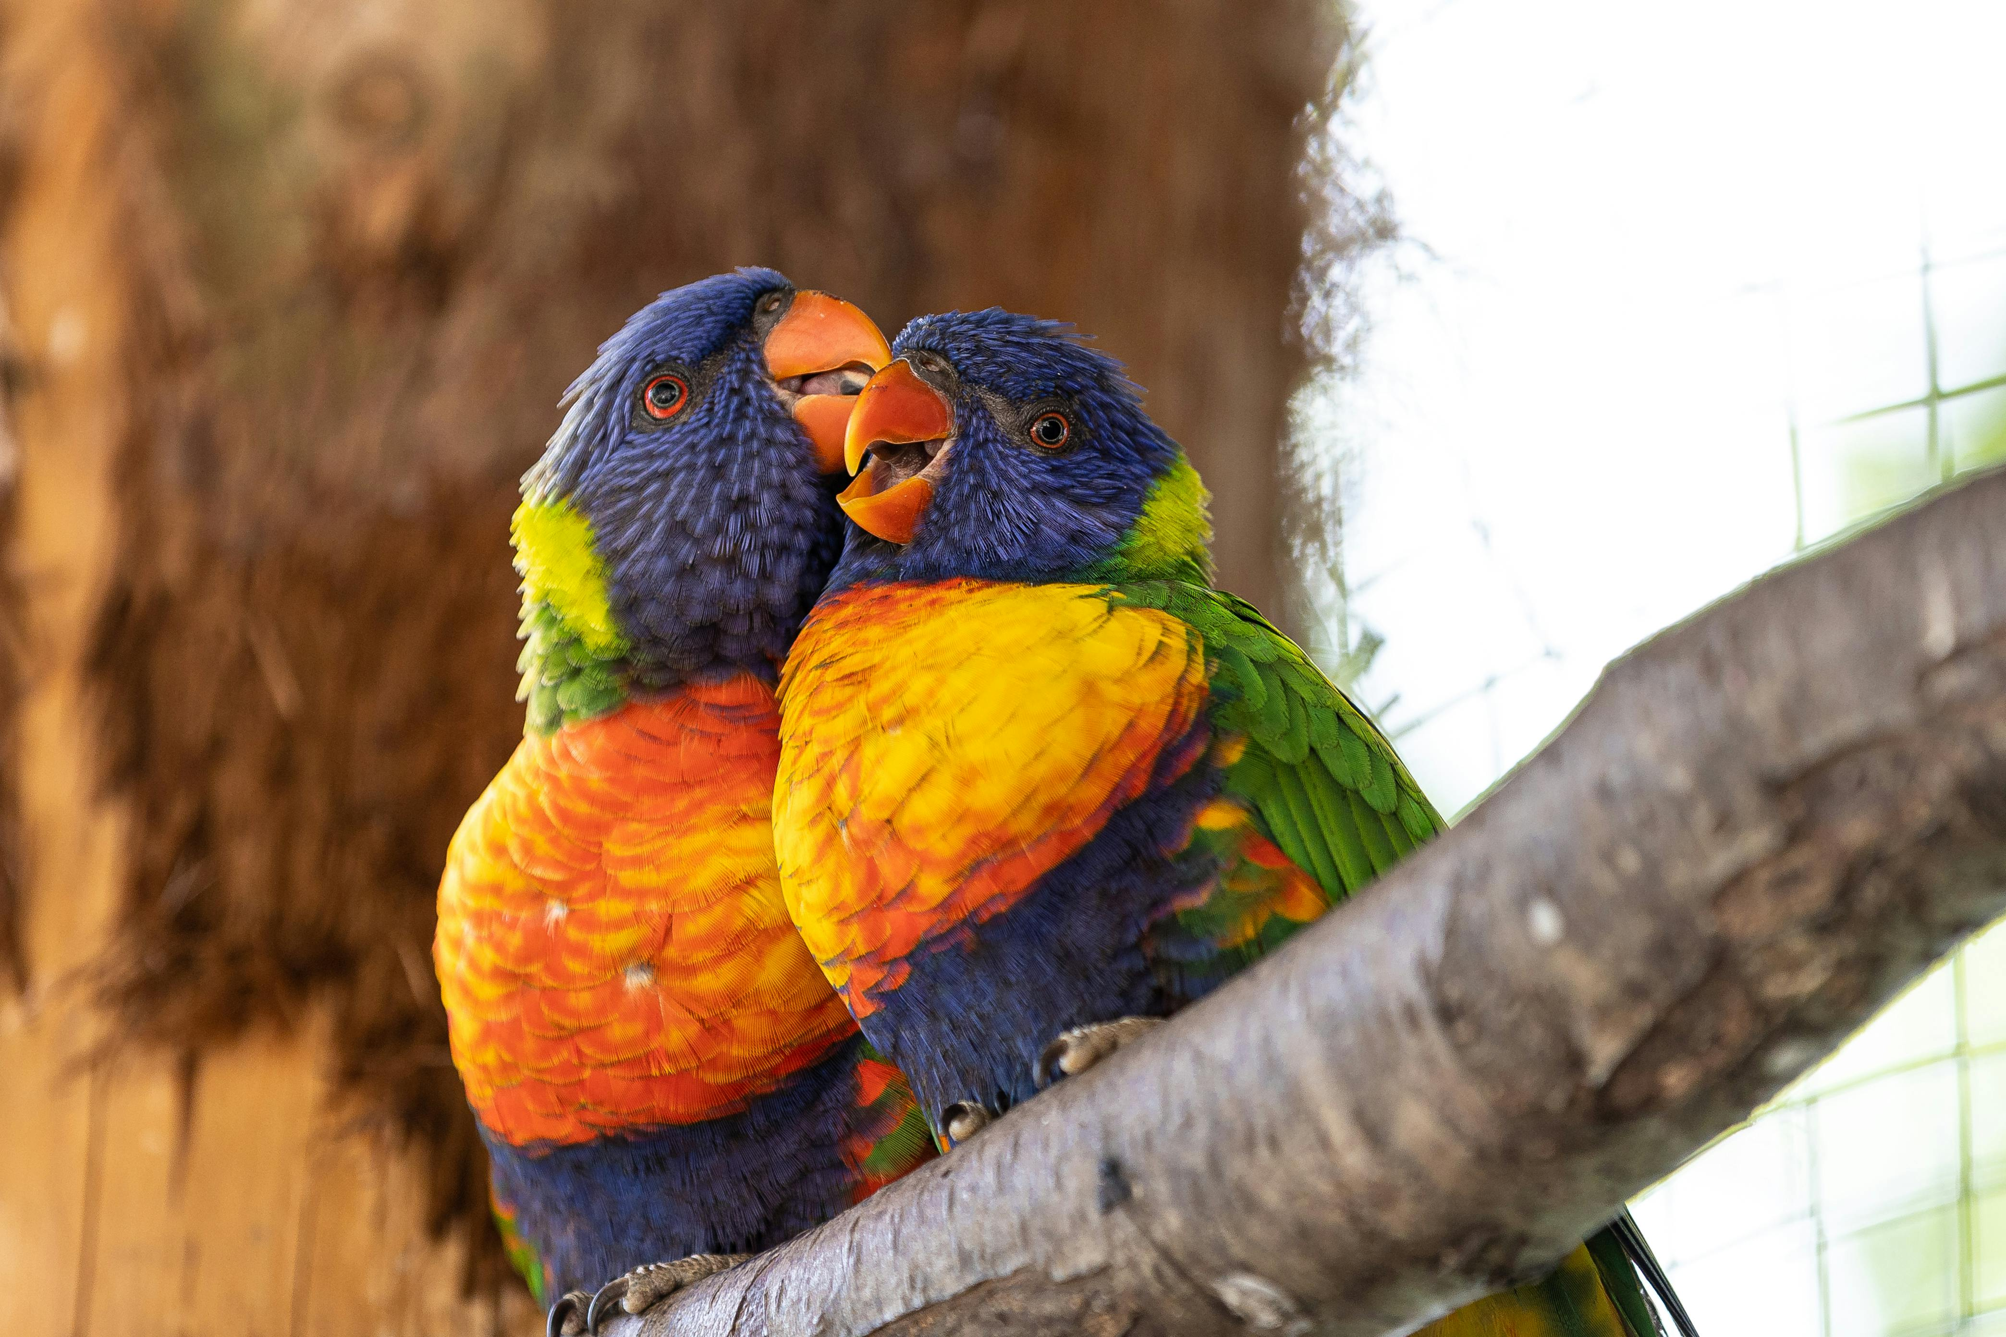
Cu ce sunet incepe cuvÂntul?
P
A

Slide 7
CORECT!

Slide 8
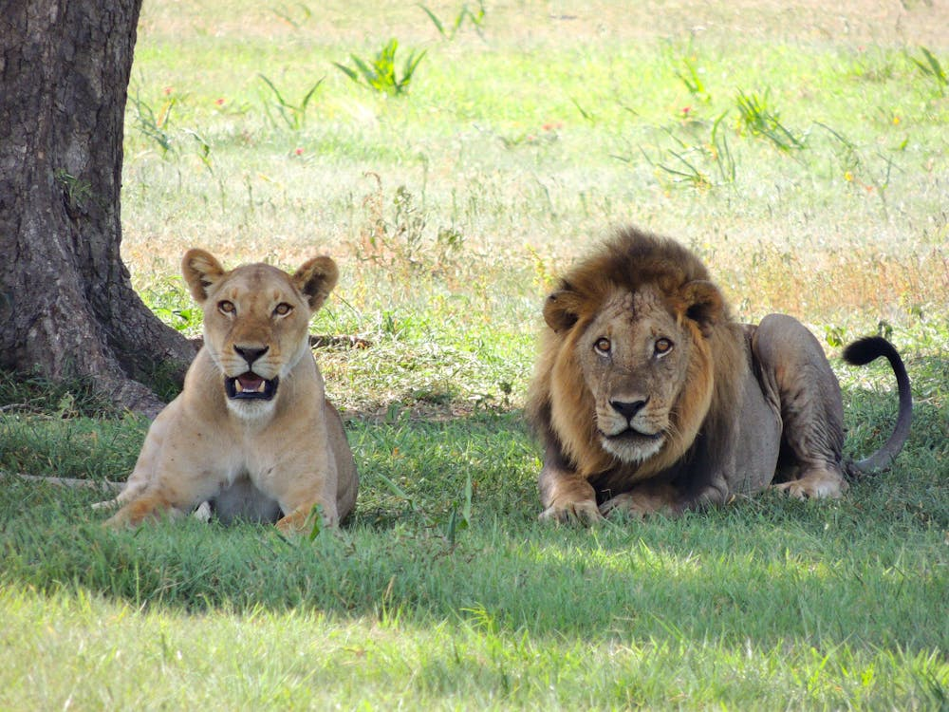
Cu ce sunet incepe cuvÂntul?
L
C

Slide 9
CORECT!

Slide 10
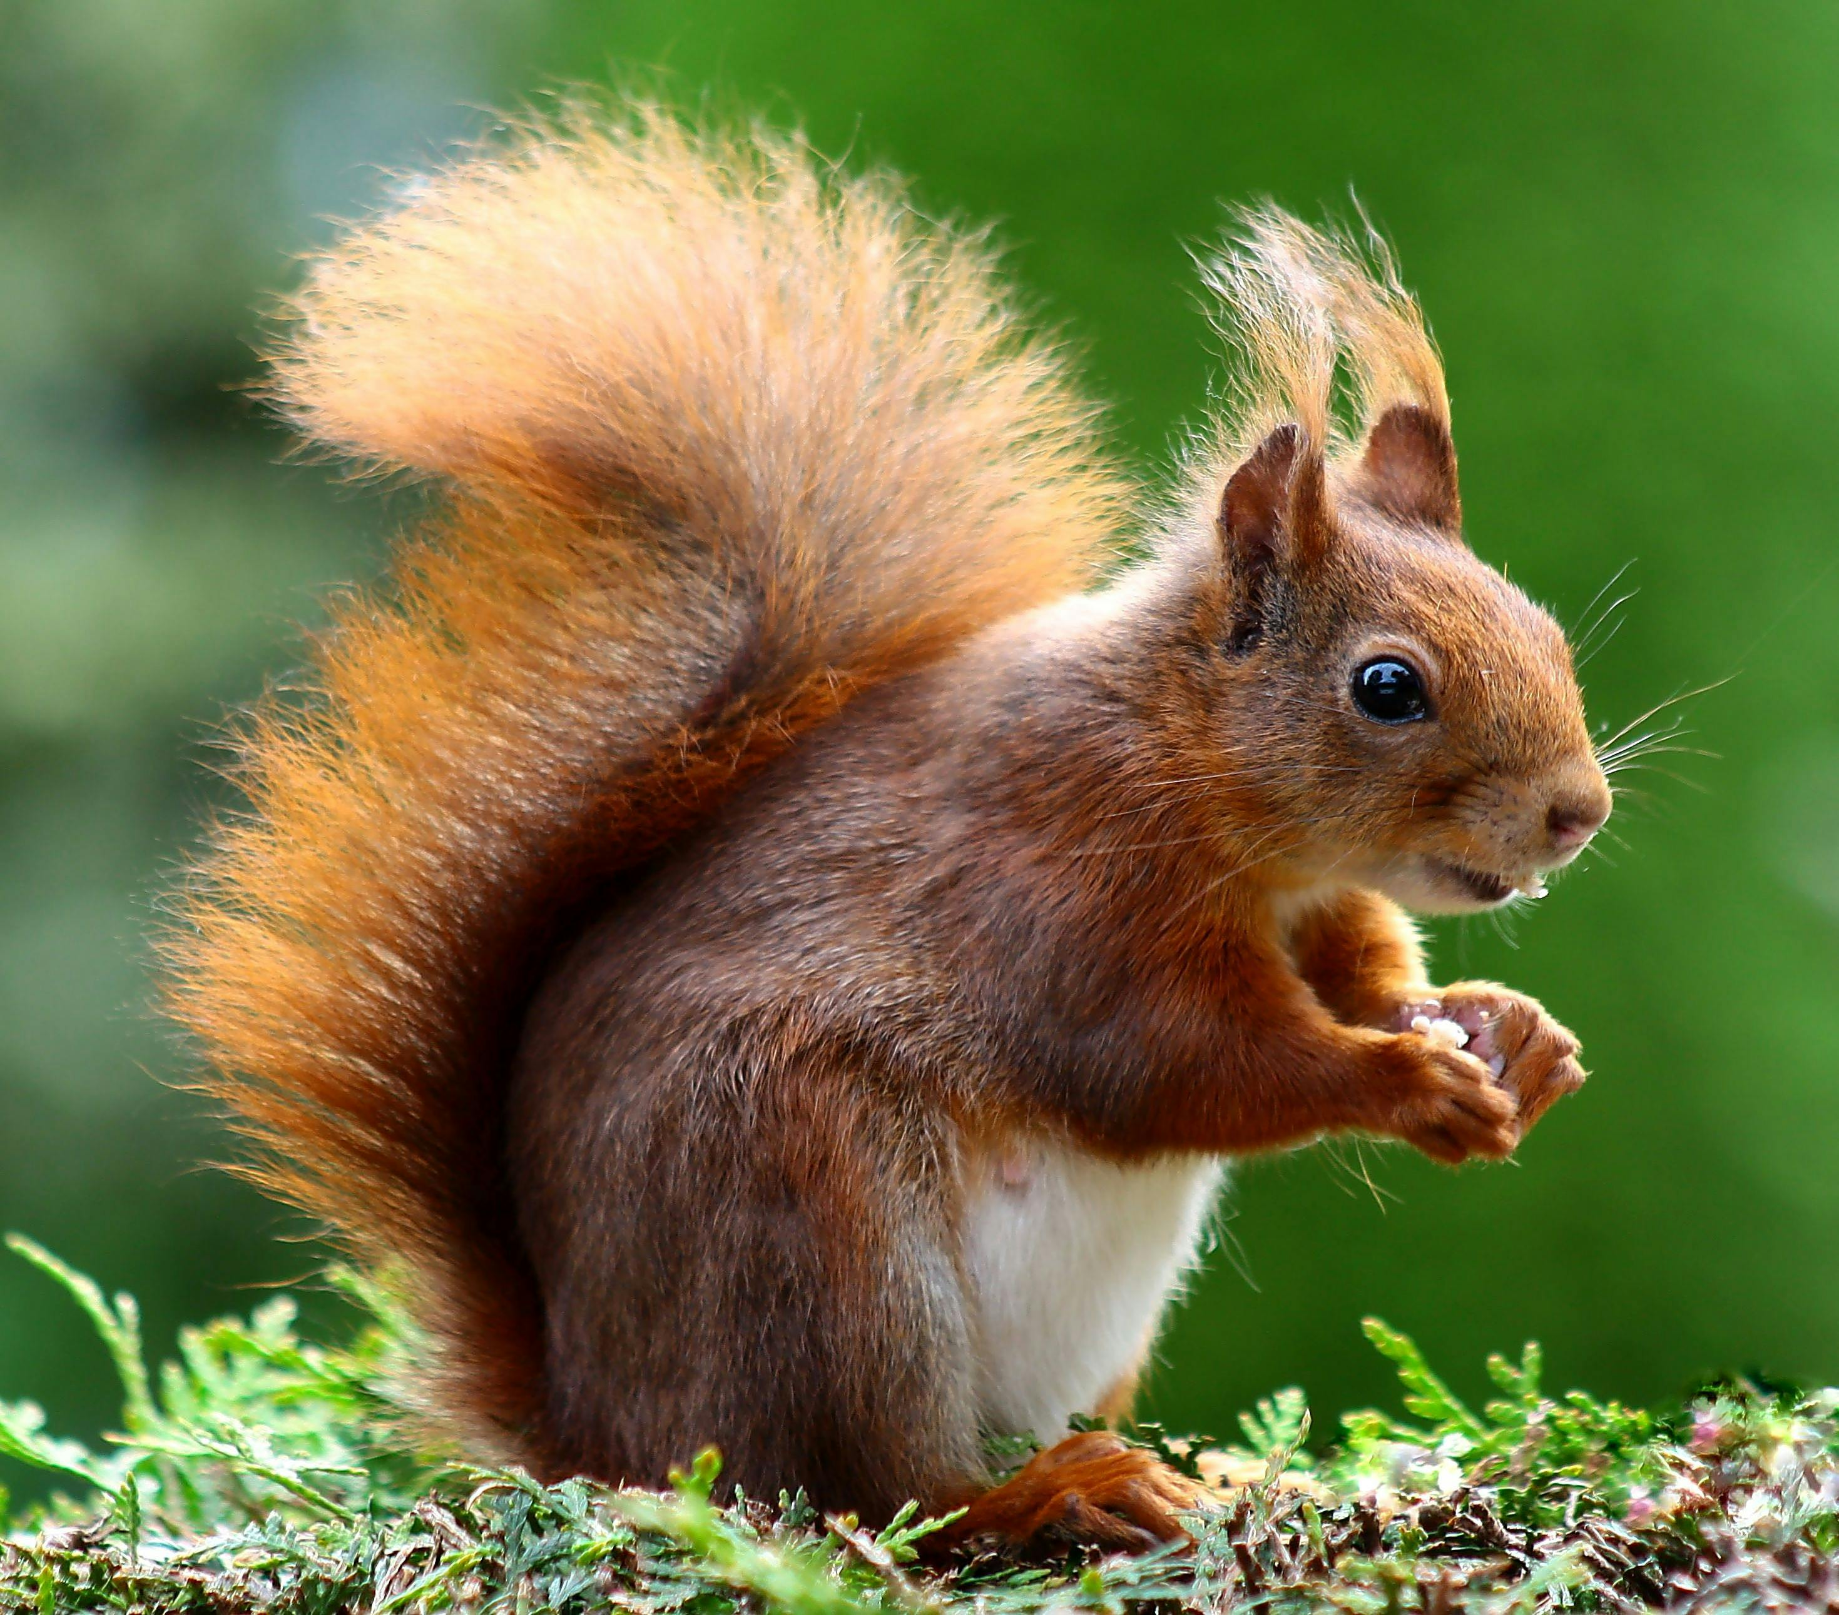
Cu ce sunet incepe cuvÂntul?
L
V

Slide 11
CORECT!

Slide 12
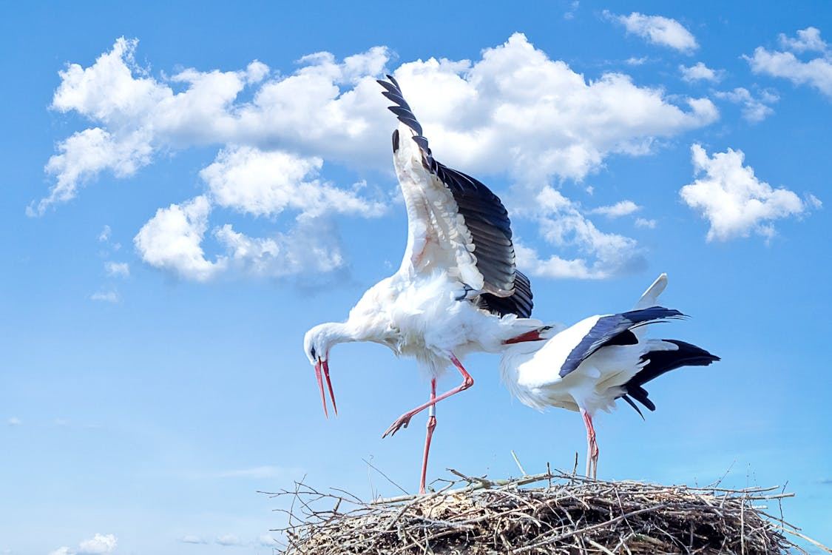
Cu ce sunet incepe cuvÂntul?
R
B

Slide 13
CORECT!

Slide 14
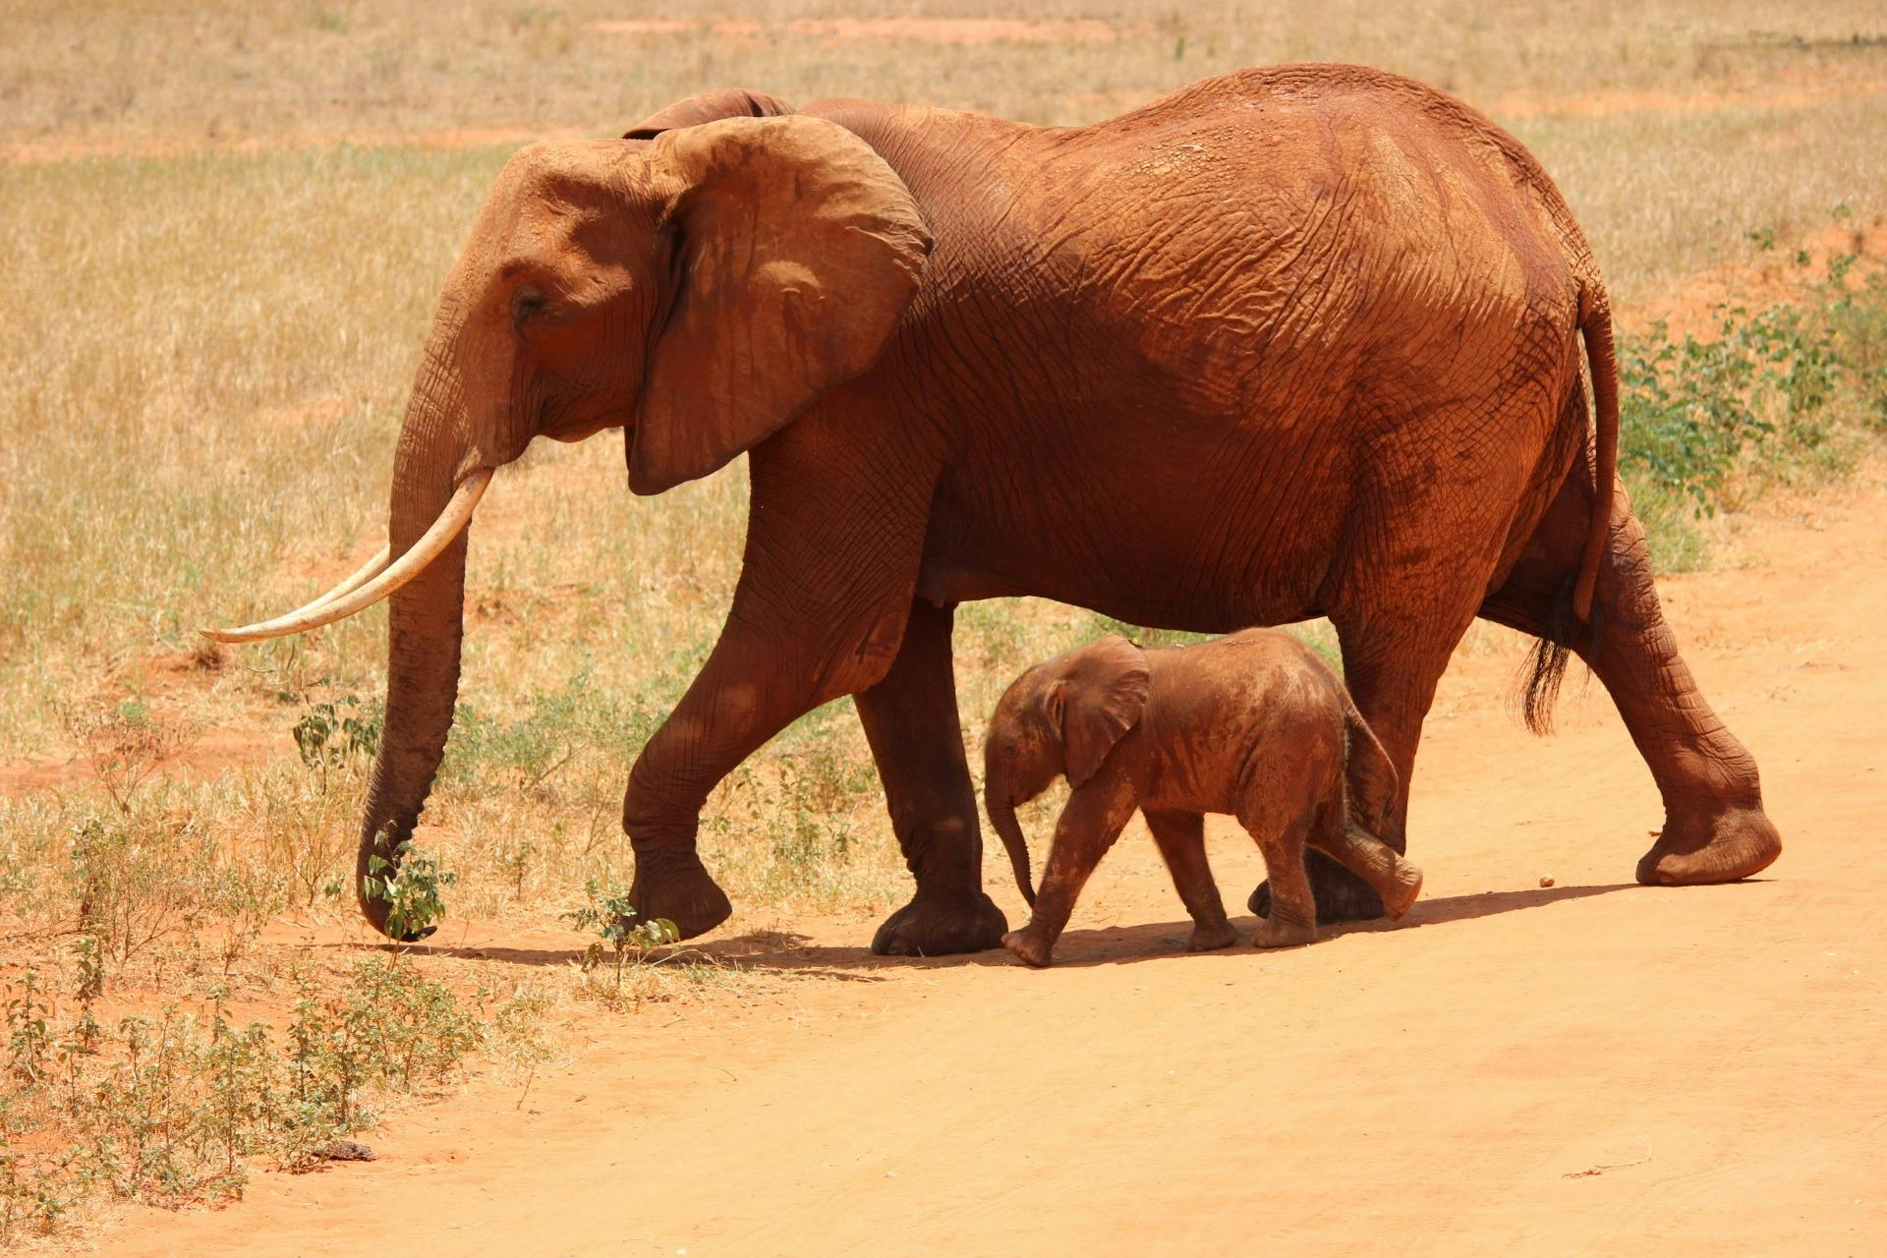
Cu ce sunet incepe cuvÂntul?
E
B

Slide 15
CORECT!

Slide 16
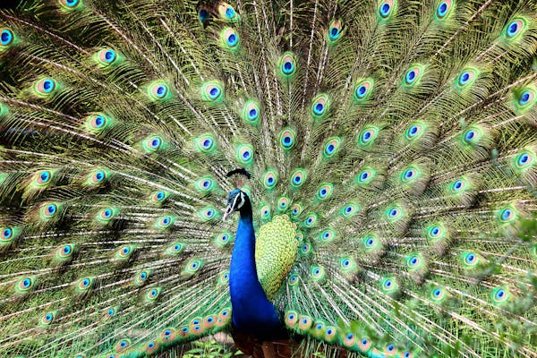
Cu ce sunet incepe cuvÂntul?
R
P

Slide 17
CORECT!

Slide 18

MAI INCEARCA

Slide 19
FELICITARI!

